Slide 1
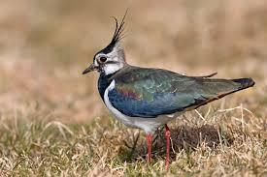
Nasjonalforeningen Jæren demensforening
Vi inviterer til
samtaletreff for pårørende
på Jonsahuset
Mandag 16 oktober kl. 18.30
Om du/dere har behov for å treffe andre i samme situasjon er du velkommen til uformelt treff denne kvelden.
HJERTELIG VELKOMMEN
Lurer du på noe ta kontakt på
mobil 416 62 225
Demensforeningen skal være et sted der pårørende til demenssyke og den syke selv kan møte andre i samme situasjon. Få opplysninger om sykdommen og hjelpeapparatet og få svar på spørsmål.
Et sted der pårørende kan få støtte og styrke til å mestre hverdagen.

